Slide 1

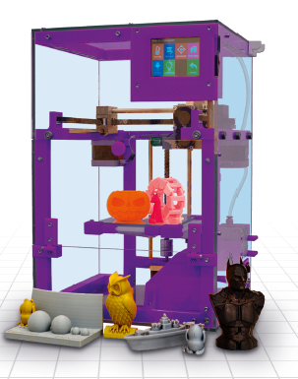
ПОРТФОЛИО
Знакомьтесь,
3D- принтер
«МЕТЕОР»

Slide 2
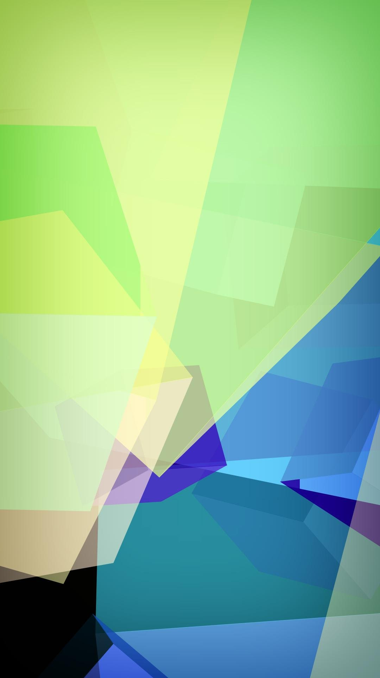
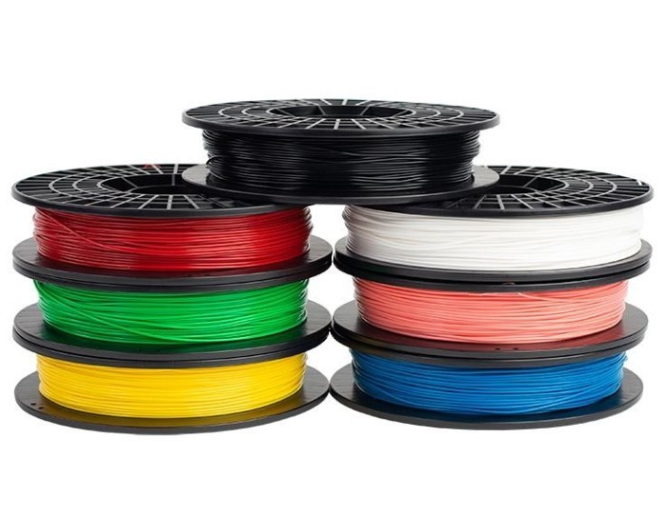
Характеристики
3D-ПРИНТЕРА «МЕТЕОР»
Российский
Сертифицированный
Травмобезопасный
Экологически безопасный
Развивающий
Доступный детям с 5 лет
Роботизированный
Прозрачный
Откалиброванный
Настроенный к печати
Компактный
Уникальный
Качественный
Дружелюбный

Slide 3
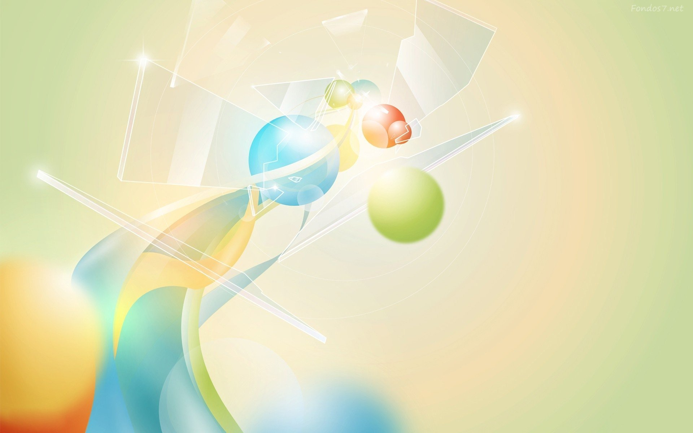
Преимущества
3D-ПРИНТЕРА «МЕТЕОР»
Полная безопасность для детей с 5 лет: абсолютно закрытый корпус, дверца на замке, электробезопасность (питание всего 12V).
Это принтер-робот, который проводит печать автоматически. Ребёнок справляется легко! И, что немаловажно, любой педагог – тоже.
Специальный дизайн: полностью прозрачный корпус для наблюдения за печатью и работой механизмов со всех сторон, даже снизу.
Техническое совершенство: не требует настройки, уникальная автоматическая система самокалибровки при каждой печати.
В принтер встроена SD-карта, USB флеш-накопитель со множеством готовых моделей.
Специальная эргономика: съёмный безопасный рабочий стол, управление – через цветной сенсорный экран с русскоязычным меню и «иконками», понятными даже маленьким детям.
3D-принтер «МЕТЕОР» печатает безопасным биопластиком, изготовленным из растительного сырья.

Slide 4
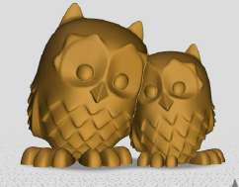
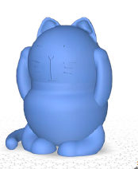
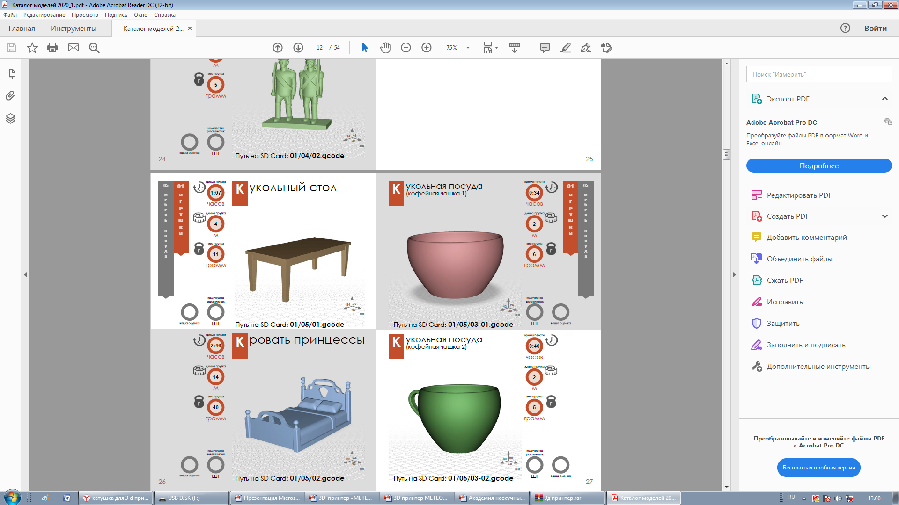
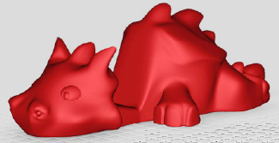
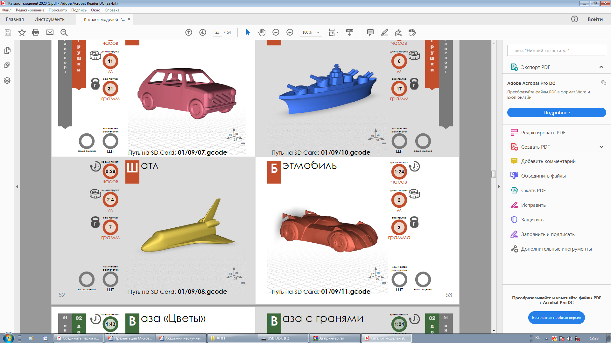
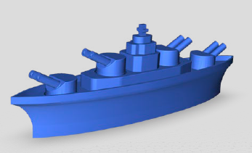
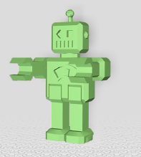
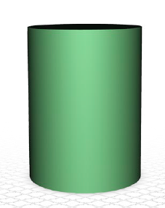
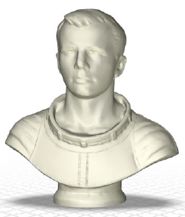
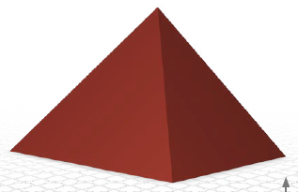
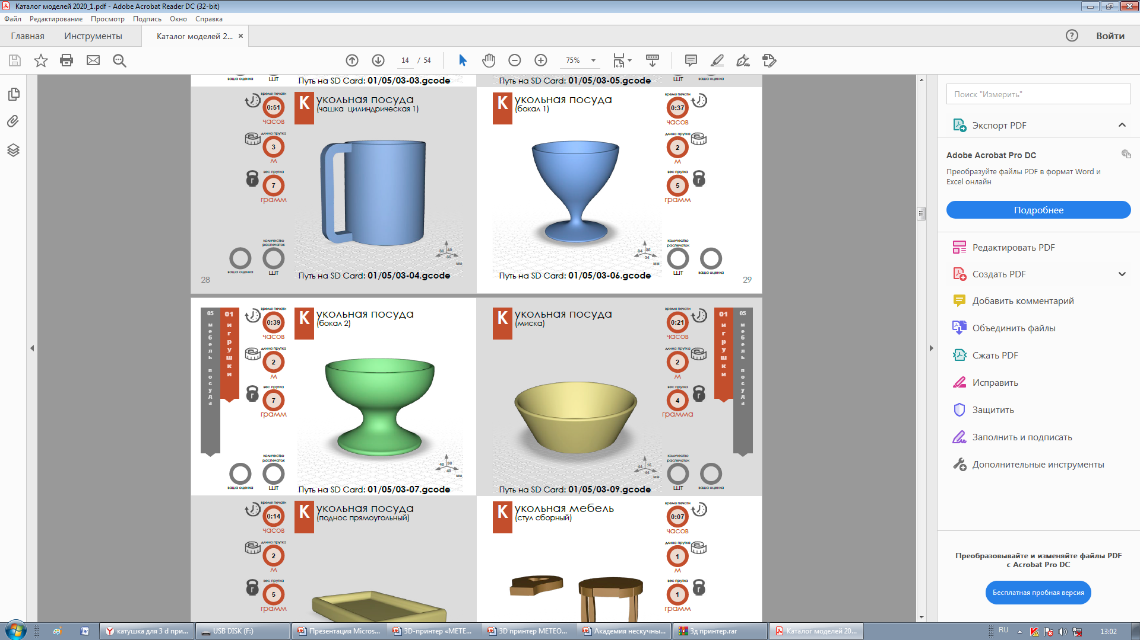
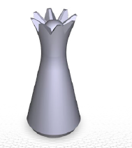
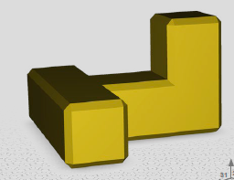
Возможности
3D-ПРИНТЕРА «МЕТЕОР»
Животные и птицы
Мебель
Транспорт
Роботы
Геометрические
фигуры
Космос
Посуда
Регулярно пополняемая база готовых к печати файлов моделей с каталогами
Настольные игры

Slide 5
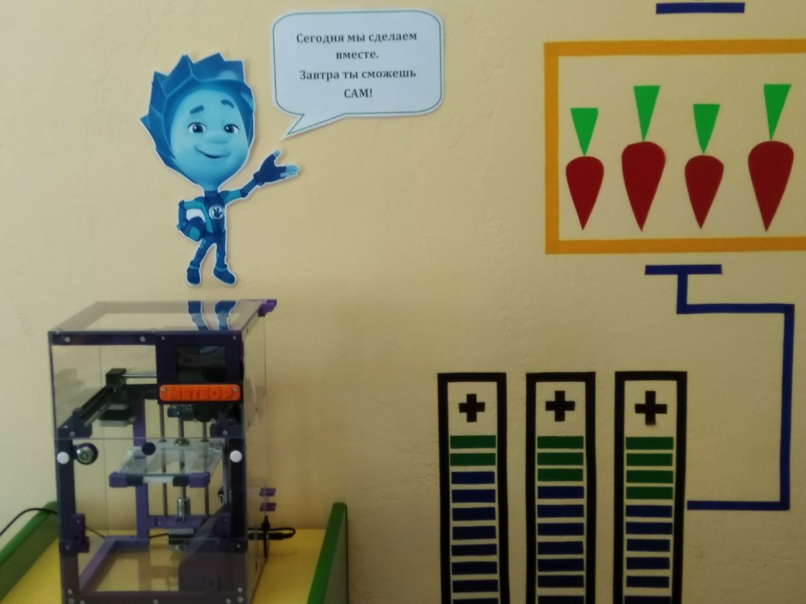
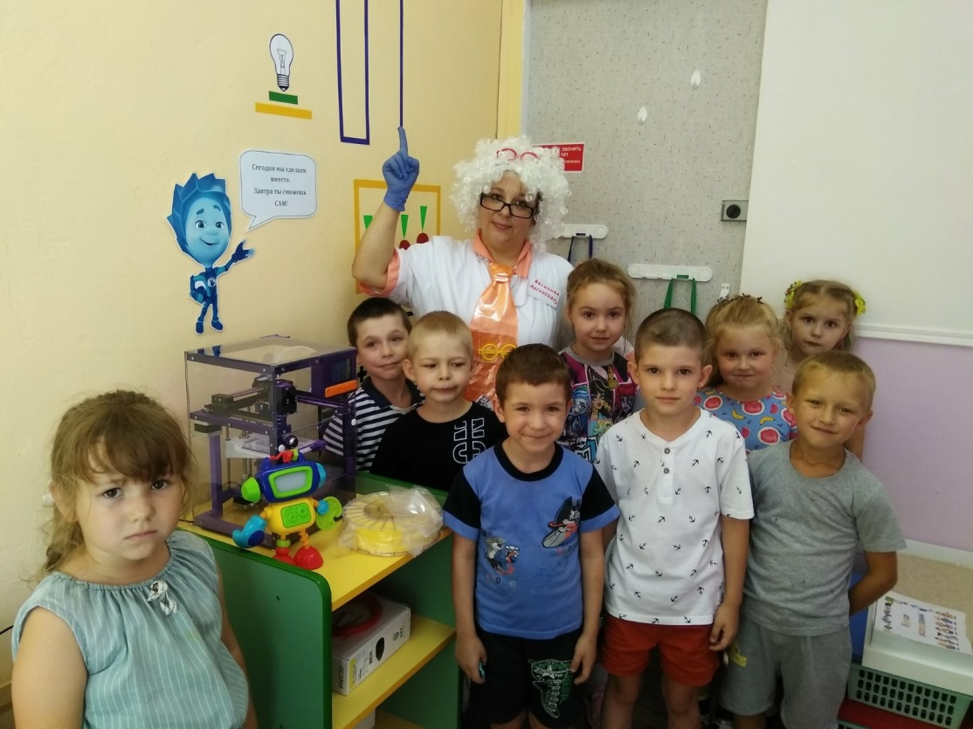
ДРУЗЬЯ
3D-ПРИНТЕРА «МЕТЕОР»
Муниципальное бюджетное дошкольное образовательное учреждение детский сад №28 городского округа Кинешма
Любознательные воспитанники
Воодушевленные профессиональные педагоги
Заинтересованные родители воспитанников

Slide 6
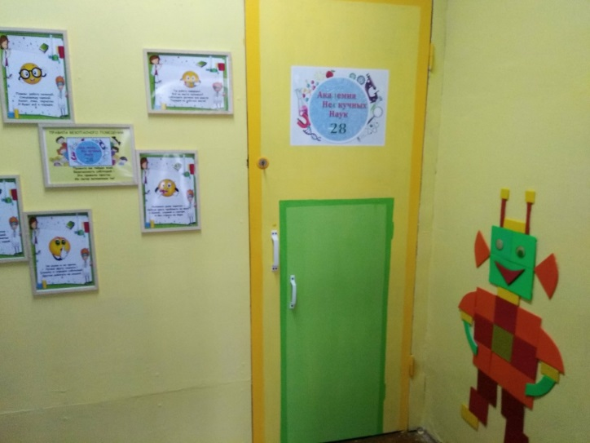
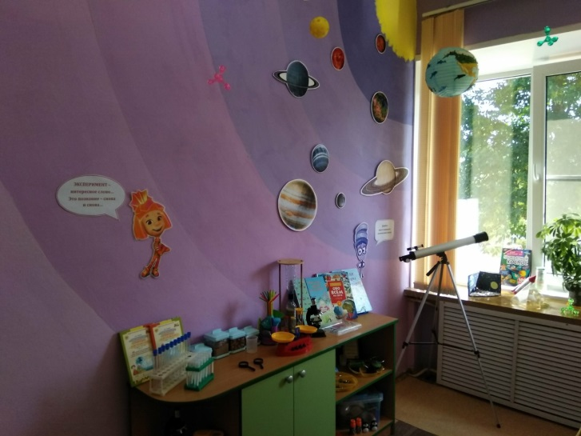
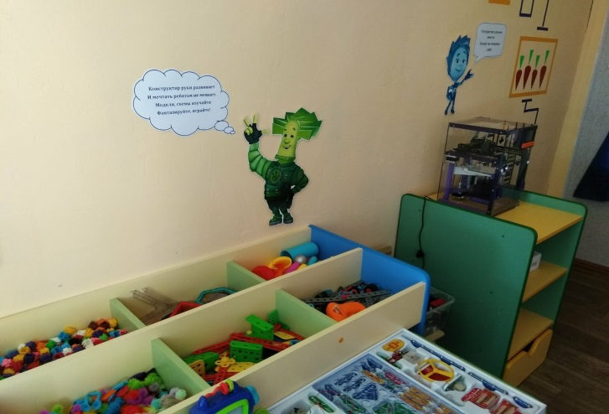
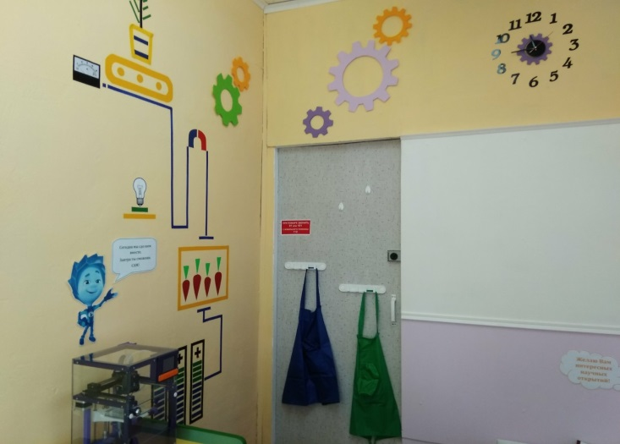
МЕСТО НАХОЖДЕНИЯ
3D-ПРИНТЕРА «МЕТЕОР»
«Академия нескучных наук 28»
это образовательное пространство, в котором детей можно вовлекать в научно-техническое творчество и в процессе познавательно-исследовательской деятельности формировать у них техническое мышление.
3D-ПРИНТЕР
«Метеор»
является составляющей образовательного модуля «Дошкольная наноинженерия»
оформлена по принципу кванториума.
Данная площадка объединяет вместе несколько центров и оснащена современным оборудованием.
«Академия нескучных наук 28»

Slide 7
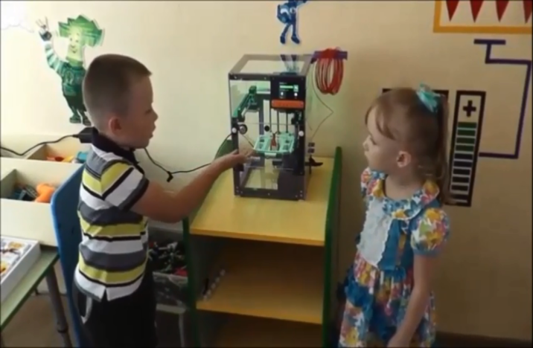
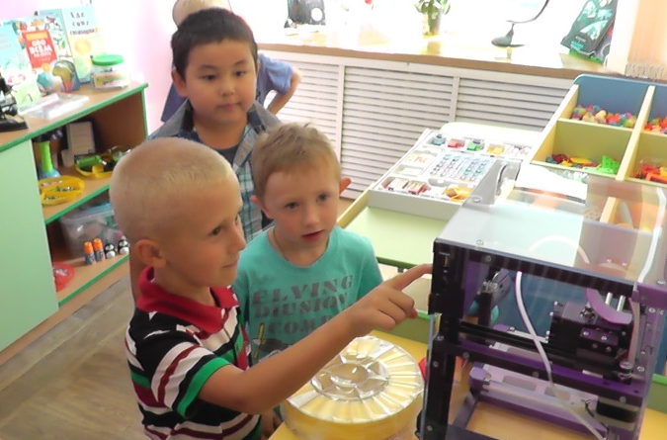
Что дети думают о
3D-ПРИНТЕРЕ «МЕТЕОР»
МЕ-ТЕ-ОР
- Что за странный агрегат? - Какой-то новый научный аппарат. - Ни компьютер, ни планшет Для изучения планет. - Смотри-ка, ниточка цветная. Может швейная машинка ручная. - Что ты. Смех меня берёт. Это космический корабль начинает полёт. - Ну да, вроде бы похож Только космонавта не найдёшь. - Что-то движется, шумит. Странно, почему-то не дымит. - Это робот. Точно знаю! Они сейчас всем управляют! - А им управляет лиса, Посмотри-ка за стеклом она. И откуда здесь взялась? Наверно, в космос собралась. - Всё здесь очень интересно, Многое нам ещё не известно…

Slide 8
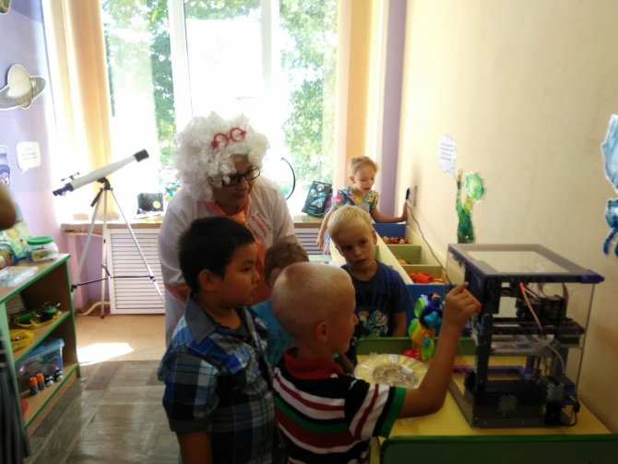
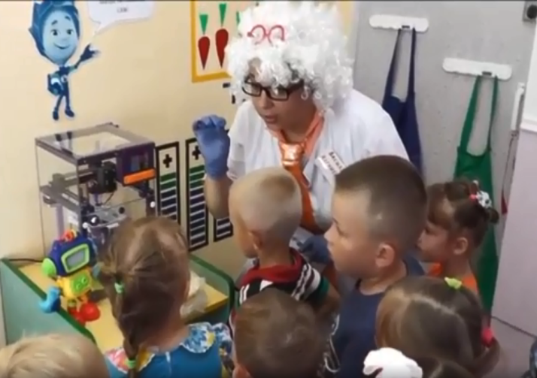
Что взрослые рассказывают о
3D-ПРИНТЕРЕ «МЕТЕОР»
Это ребята техника новая,
Нам с вами пока ещё незнакомая.
Это – 3-Д Принтер. Повторите, друзья. (Повторяют)
Называется он «Метеор»
Мы сможем фигуры печатать на нём.
Лисичку, поезд, шахматы, самолёт
Кровать для принцессы, вертушку-волчок.
Браслеты, вазы, отряд солдат,
Корабль, машину и цилиндр и квадрат.
Посуду для кукол, робот-брелок
Пазлы, мебель и конструктор впрок
Даже солнечную систему, и Гагарина и Луну.
Разную интересную новизну.
Вот ребята сенсорный экран
Он инструменты и модели покажет нам
На рабочем столе будет всё происходить
Объёмные фигуры мы будем творить.
Помощники наши - цветные нити филамент
Они в катушках ждут нужный момент
Заправить их нужно в прозрачный аппарат
Чтобы получился нужный результат.
Может огнями он разными сверкать
Здесь безопасность важно соблюдать!

Slide 9
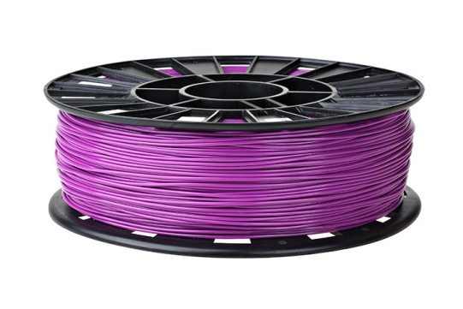
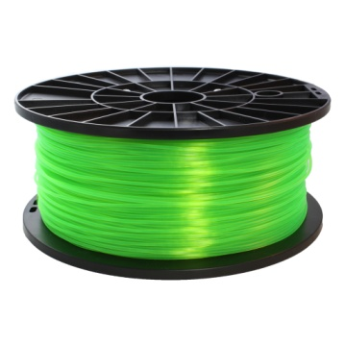
Правила безопасности для детей во время работы с
3D-ПРИНТЕРОМ «МЕТЕОР»
«3D-принтер»,- говорят:
«Станет другом для ребят».
Только очень важно знать
Правила безопасности соблюдать.
Помни, друг! Не забывай!
Ты к работе приступай,
Только если взрослый рядом
Сопровождает чётким взглядом.
Во время печати запрещается
3D-принтер перемещать,
Переносить на новое место
И дверь ключом открывать.
На принтер предметы не клади,
Пищу рядом не принимай,
Включённое оборудование без присмотра
Никогда не оставляй !
Закончил работать 3D-принтер,
Не спеши модель доставать,
Инструмент используй специальный,
Чтоб фигурку не сломать.
Рабочее место содержи в порядке!
В помещении чистоту соблюдай,
До и после работы
Проветривать, не забывай!
Ну, а если что случится,
Перестанет работать принтер,
Это повод насторожиться.
И к опытному мастеру обратиться.

Slide 10
Инструкция для взрослых в работе с
3D-ПРИНТЕРОМ «МЕТЕОР»
1. Общие требования инструкции по технике безопасности при работе на 3 D –принтере. 1.1. При работе на 3D–принтере не допускается расположение рабочего места в помещениях без наличия естественной или искусственной вентиляции. 1.2. Для защиты пластика на катушке от прямых солнечных лучей должны предусматриваться солнцезащитные устройства (шторы, пленка с металлизированным покрытием, регулируемые жалюзи с вертикальными панелями и др.). 1.3. В помещении кабинета и на рабочем месте необходимо поддерживать чистоту и порядок, проводить систематическое проветривание. 1.4. При выявлении любых неисправностей, принтер не включать . В случае поломки необходимо остановить работу до устранения аварийных обстоятельств. 2. Требования безопасности во время работы на 3 D –принтере 3.1. Запрещается снимать защитные устройства с оборудования и работать без них, а также трогать нагретый экструдер и столик. 3.2. Не допускать к 3D–принтеру посторонних лиц, которые не участвуют в работе. 3.3. Запрещается перемещать и переносить 3D–принтер во время печати. 3.4. Запрещается любое физическое вмешательство во время работы 3D–принтера, за исключением экстренной остановки печати или аварийного выключения. 3.5. Запрещается оставлять включенное оборудование без присмотра. 3.6. Запрещается класть предметы на или в 3D–принтер. 3.7. Строго выполнять общие требования по электробезопасности и пожарной безопасности, требования данной инструкции по охране труда при работе на 3D–принтере. 3.8. Самостоятельно разбирать и проводить ремонт 3D–принтера категорически запрещается. Эти работы может выполнять только специалист. 3.9. Суммарное время непосредственной работы с 3D–принтером в течение рабочего дня должно быть не более 6 часов. 3. Требования безопасности после окончания работы с 3 D –принтером 3.1. Отключить 3D–принтер от электросети, для чего необходимо отключить тумблер на задней части, а потом вытащить штепсельную вилку из розетки. 3.2. Снять и протереть столик 3D–принтера, остывший до комнатной температуры, чистой влажной тканью, либо промыть проточной водой и вытереть насухо. Установить столик обратно. 3.3. Убрать рабочее место. Обрезки пластика и брак убрать в отдельный пакет для переработки. 3.4. Тщательно проветрить помещение с 3D–принтером.

Slide 11
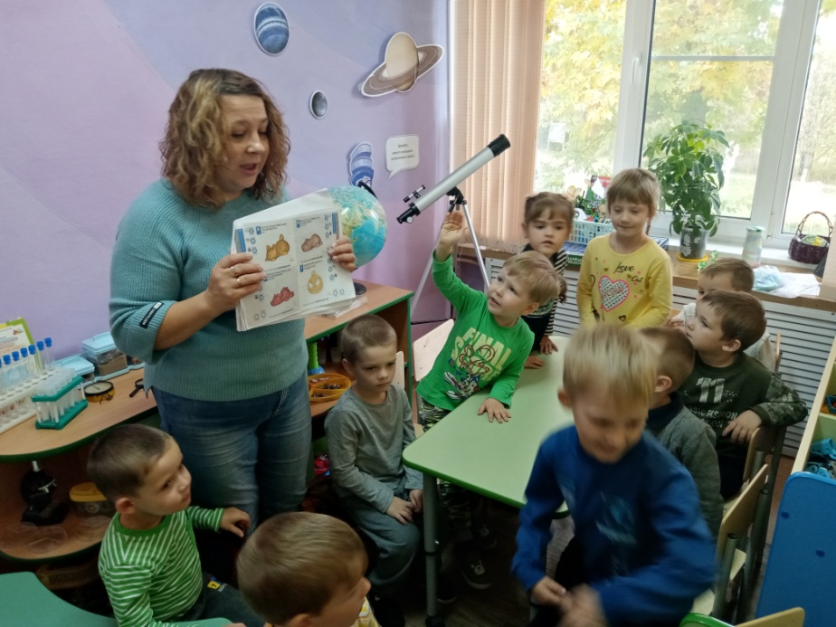
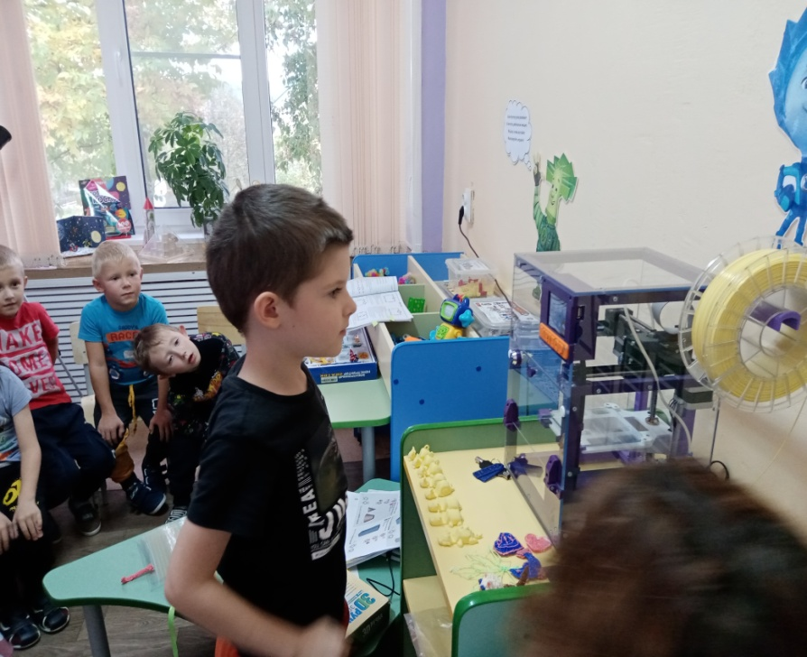
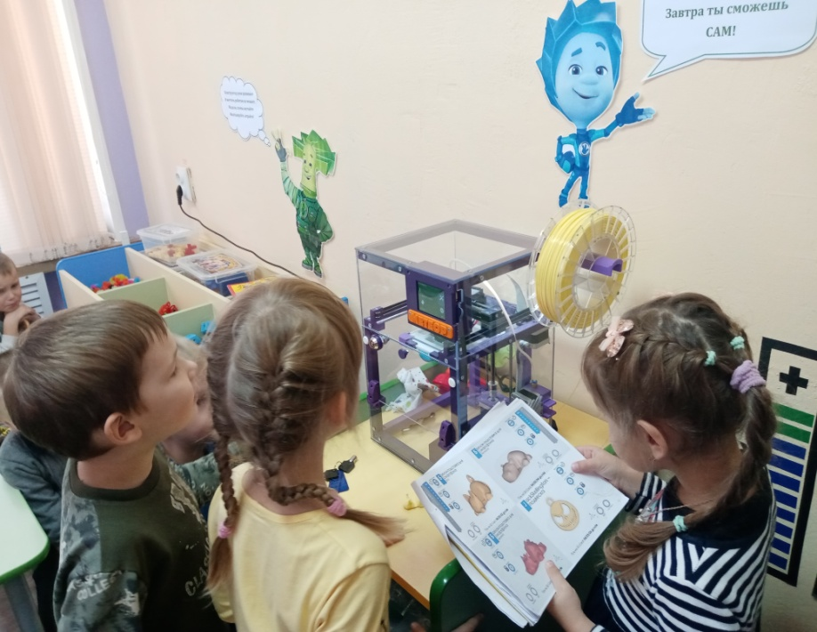
ФОТОРЕПОРТАЖ
ИЗУЧАЕМ 3D-ПРИНТЕР «МЕТЕОР»

Slide 12
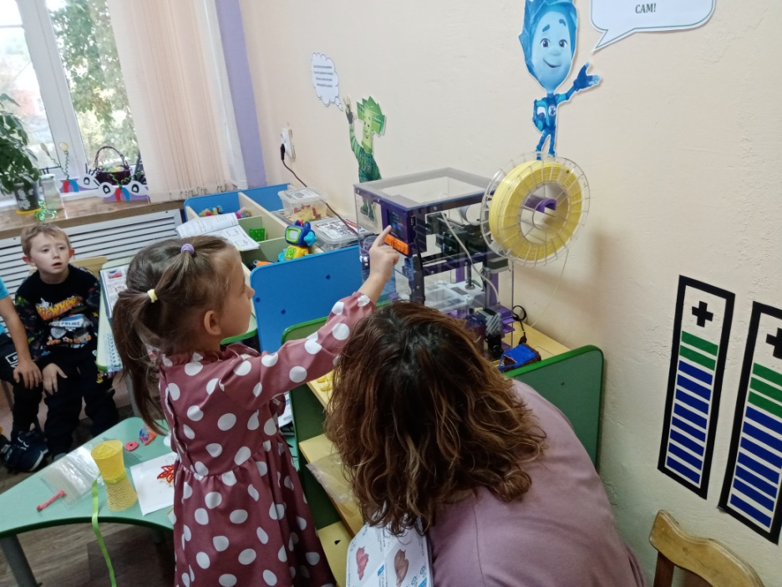
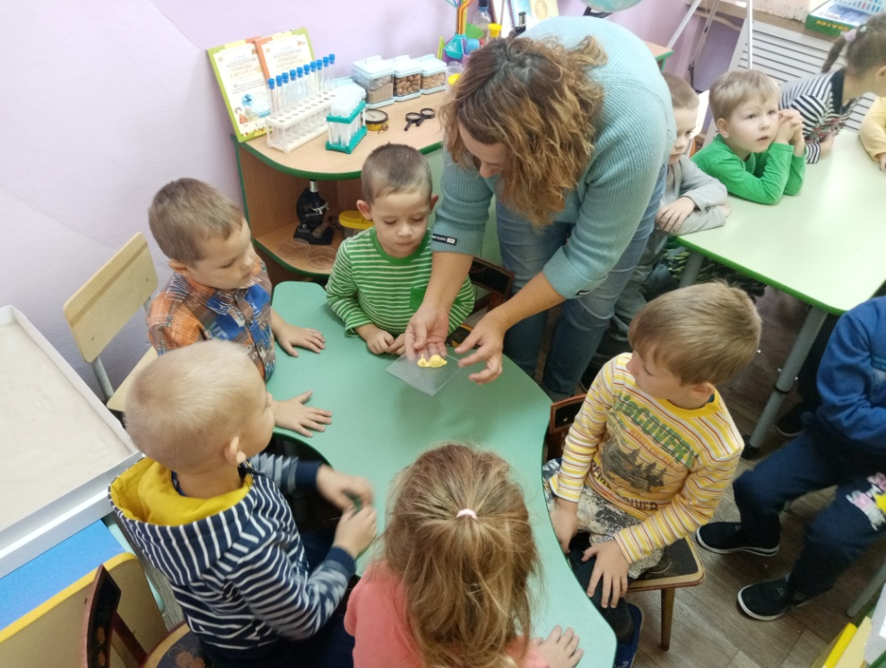
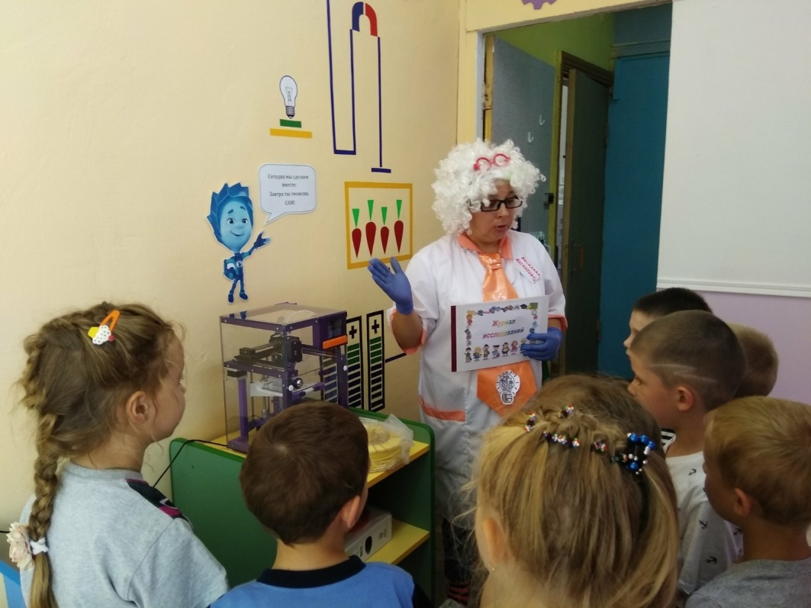
ФОТОРЕПОРТАЖ
ИЗУЧАЕМ 3D-ПРИНТЕР «МЕТЕОР»

Slide 13
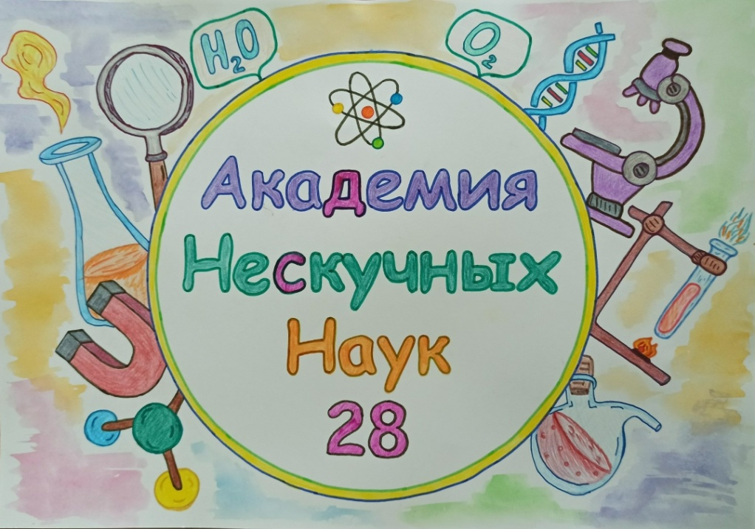
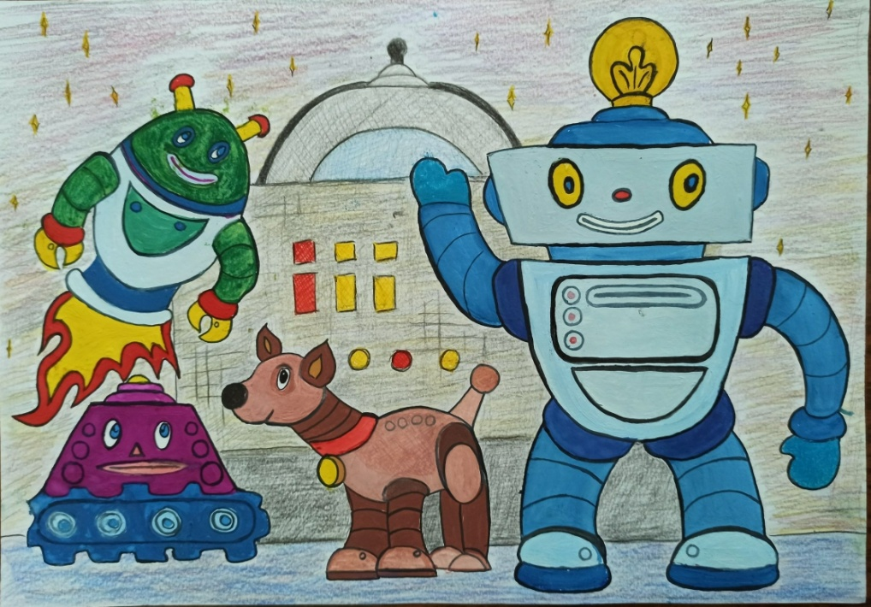
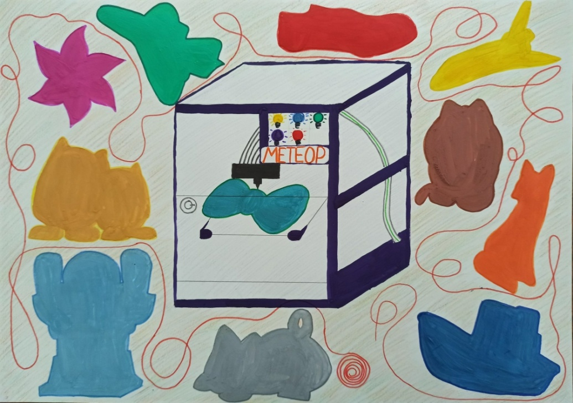
ФОТОРЕПОРТАЖ
ИЗУЧАЕМ 3D-ПРИНТЕР «МЕТЕОР»

Slide 14
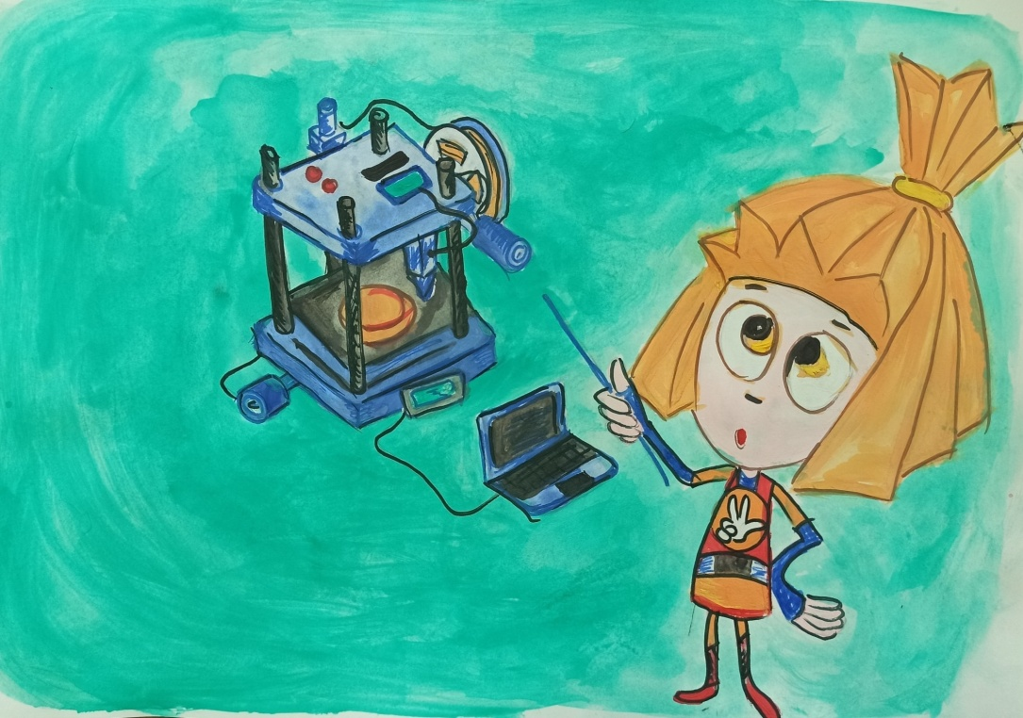
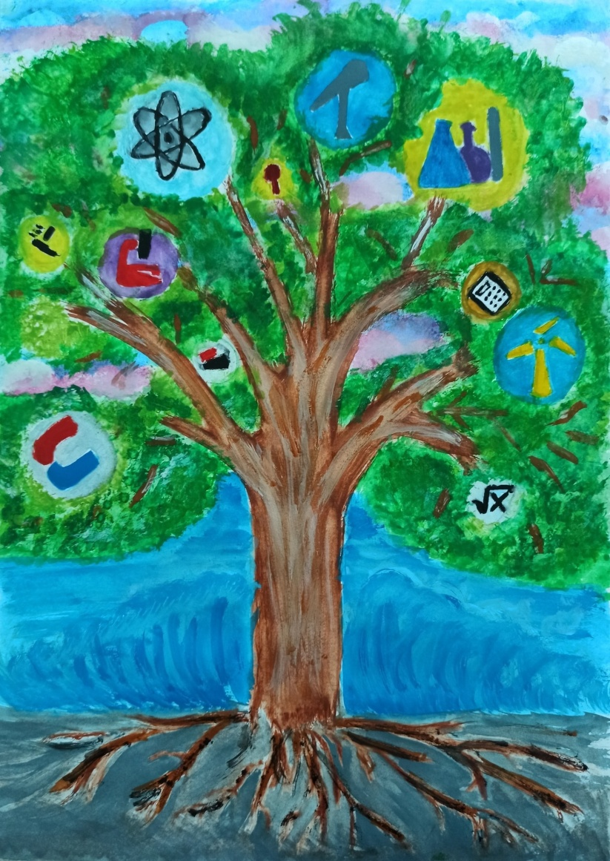
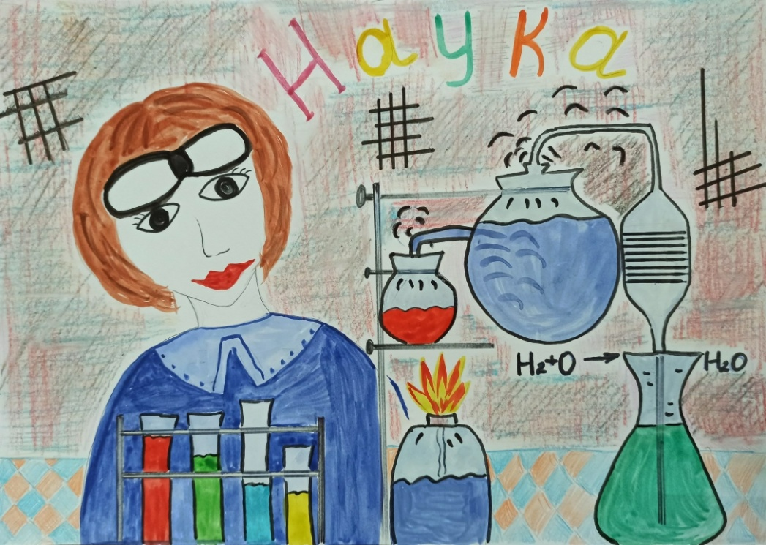
ФОТОРЕПОРТАЖ
ИЗУЧАЕМ 3D-ПРИНТЕР «МЕТЕОР»

